Slide 1

Identificação de presença de pessoas usando visão computacional
Alunos:
Gabriel Gonzaga de Luna Freire
Bruno Augusto Gurjão de Góis
Magdiel Gomes Ferreira

Slide 2
Tópicos
Introdução;
Arquitetura IoT;
Conexões;
Dispositivos;
Resultados;
Conclusões.

Slide 3
Introdução
Problemática
Identificar se há ou não alguém na recepção do prédio do nPITI.

Slide 4
Introdução
Solução Proposta
Usar o ESP32-CAM para detecção da imagem e envio para o Raspberry Pi 4;
Usar o Raspberry Pi 4 Model para trabalhar com essas imagens usando o mediapipe(biblioteca) para fazer a detecção de rostos;
Envio das mensagens para o telegram usando telebot;
Envio de informações como o tempo da ausência, a hora de saída e a hora da volta, como a data em que isso ocorreu.

Slide 5
Introdução
Breve introdução do projeto
No projeto, foi usado o ESP32-CAM para captura da imagem e envio dessas imagens pelo ip que podemos observar pelo monitor serial.
Usamos o Raspberry Pi 4 para detecção dos rostos e usamos a linguagem python para esse propósito.

Slide 6
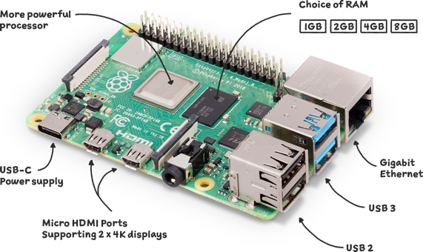
Arquitetura IoT
Raspberry PI 4
É um micro-computador completo, com seus componentes em uma única placa lógica. Há o processador, a memória RAM e a placa de vídeo impressos, e entradas USB, HDMI, áudio e vídeo composto.

Slide 7
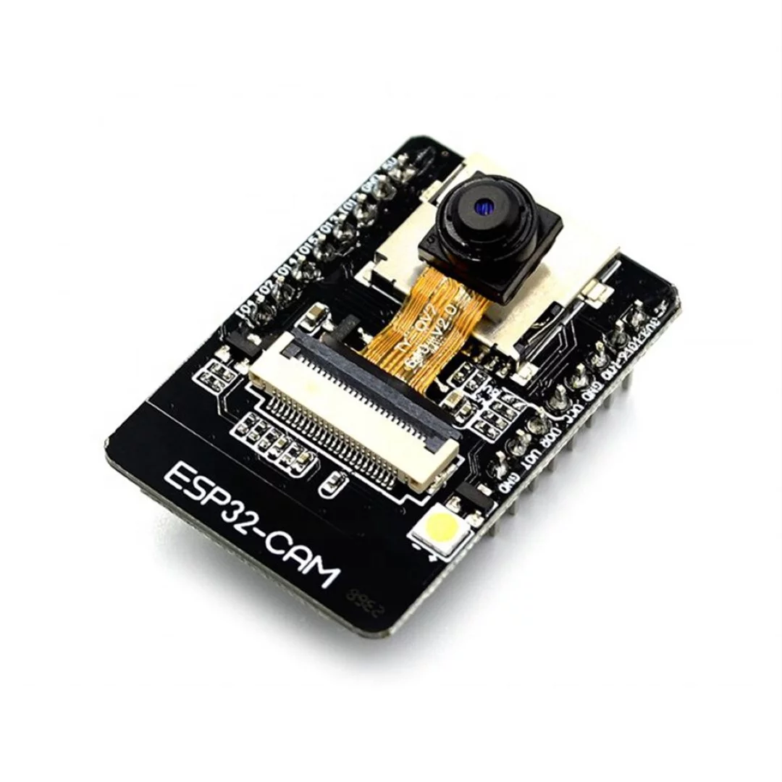
Arquitetura IoT
ESP32-CAM
Esta placa integra o chip ESP32 e uma câmera. Além disso, há também entrada para cartão SD e um LED de alto brilho para cumprir a função de flash.

Slide 8
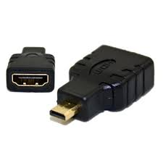
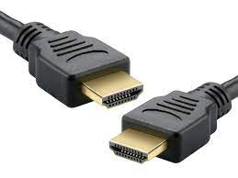
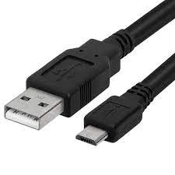
Arquitetura IoT
Cabos
HDMI, Adaptador Micro HDMI e Micro USB
Fonte
Carregador de Celular - 5,0 V e 2,0 A

Slide 9
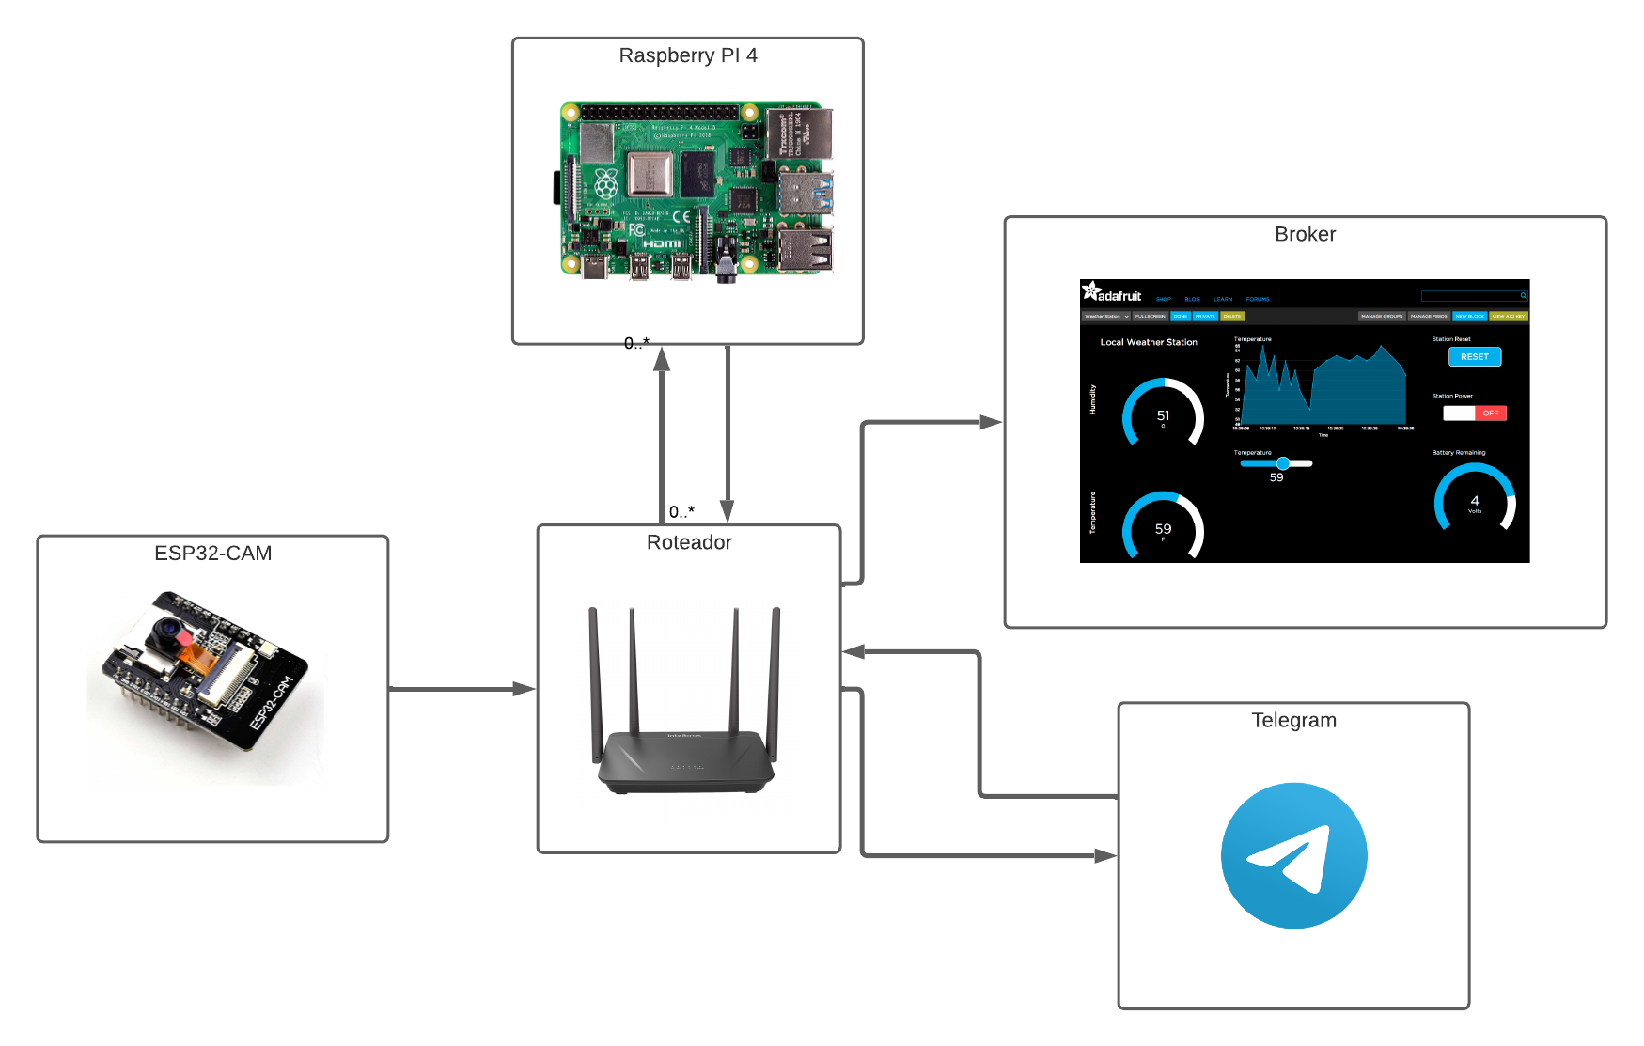
Arquitetura IoT

Slide 10
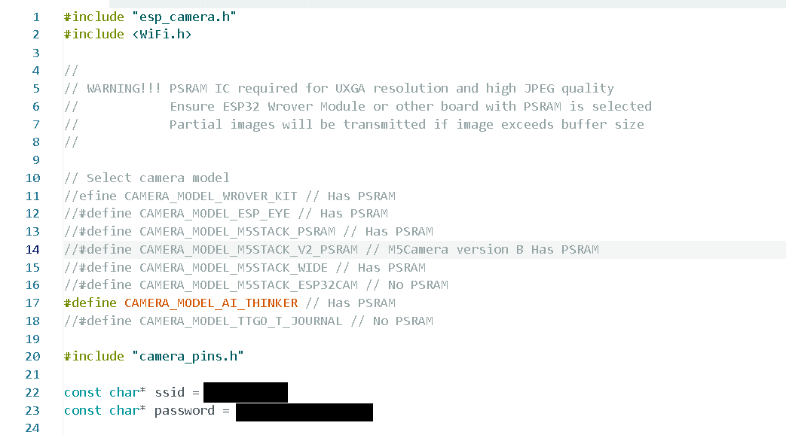
Código ESP32-CAM

Slide 11
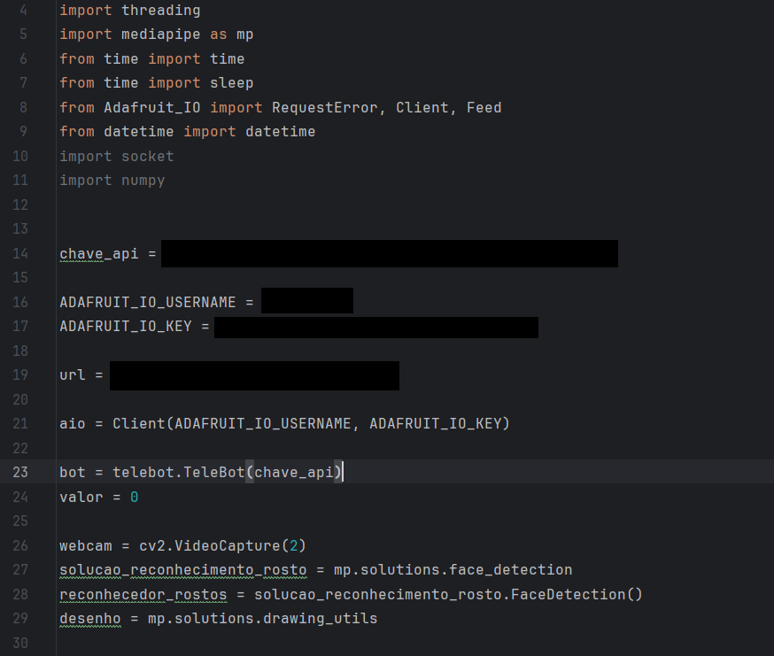
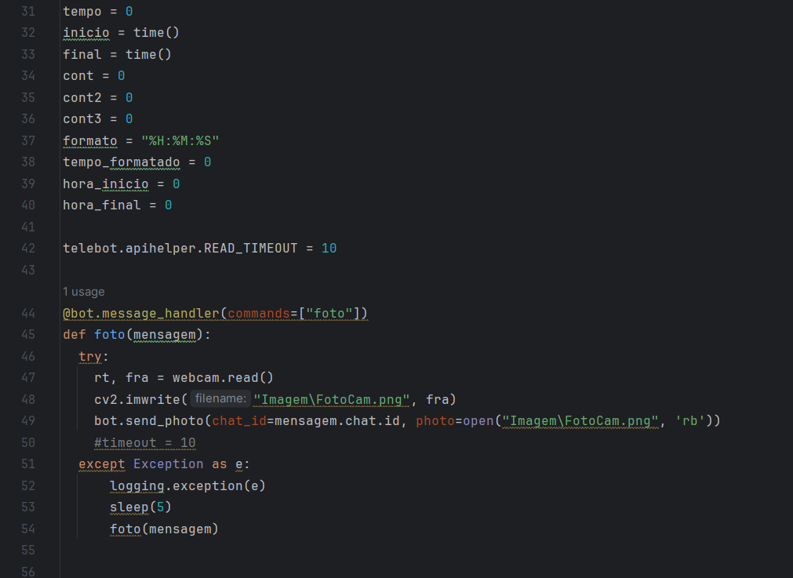
Código Raspberry PI 4 Model B

Slide 12
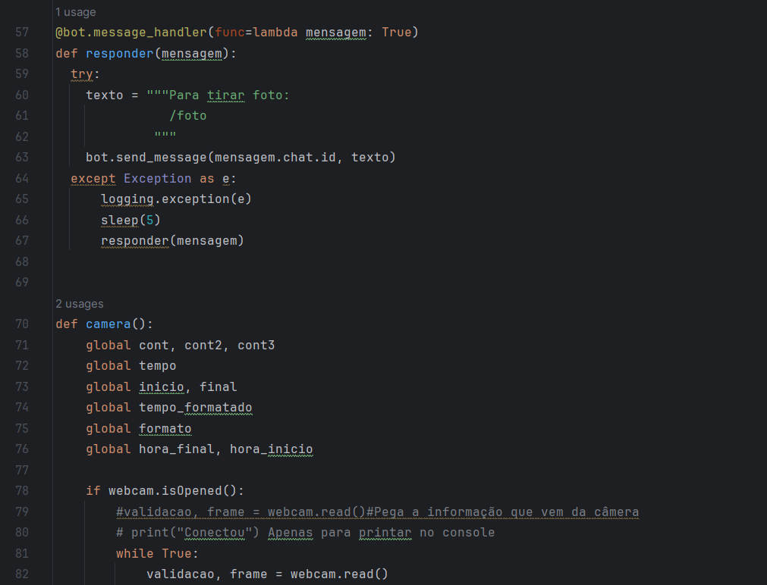
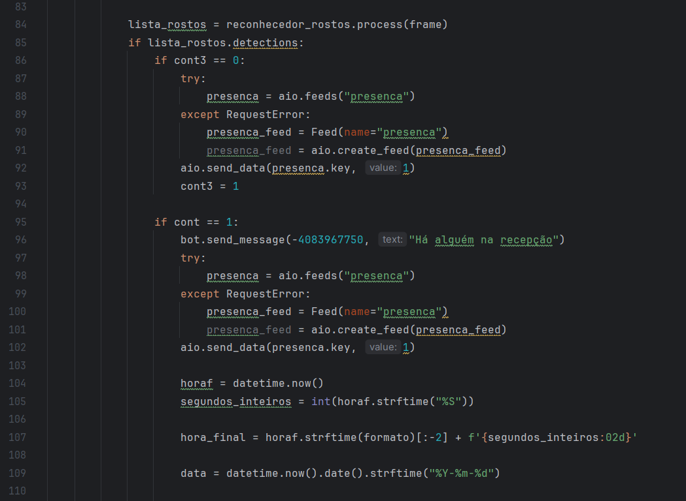
Código Raspberry PI 4 Model B

Slide 13
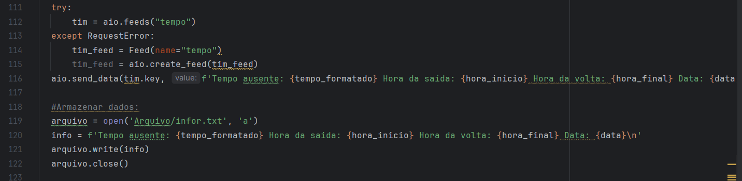
Código Raspberry PI 4 Model B

Slide 14
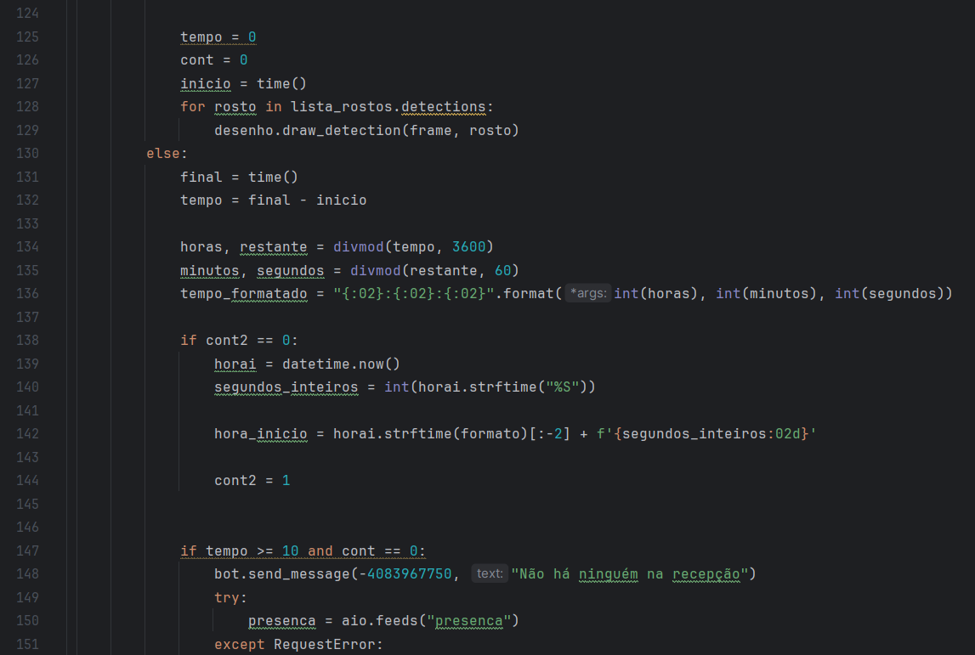
Código Raspberry PI 4 Model B

Slide 15
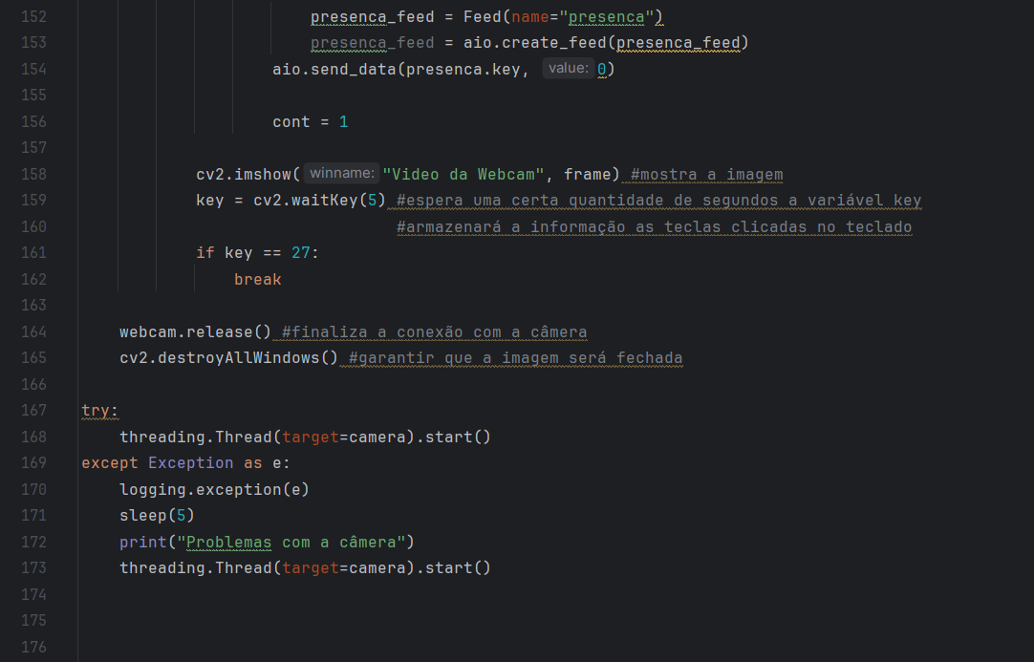
Código Raspberry PI 4 Model B

Slide 16
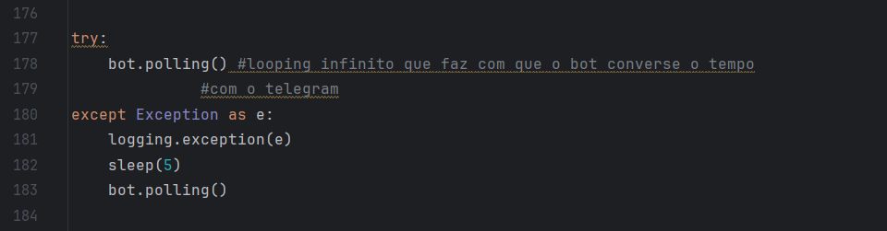
Código Raspberry PI 4 Model B

Slide 17
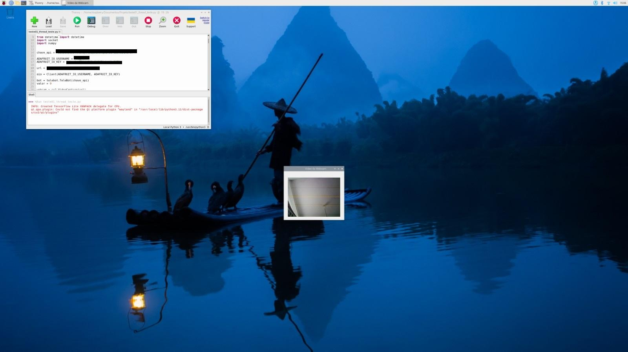

Slide 18
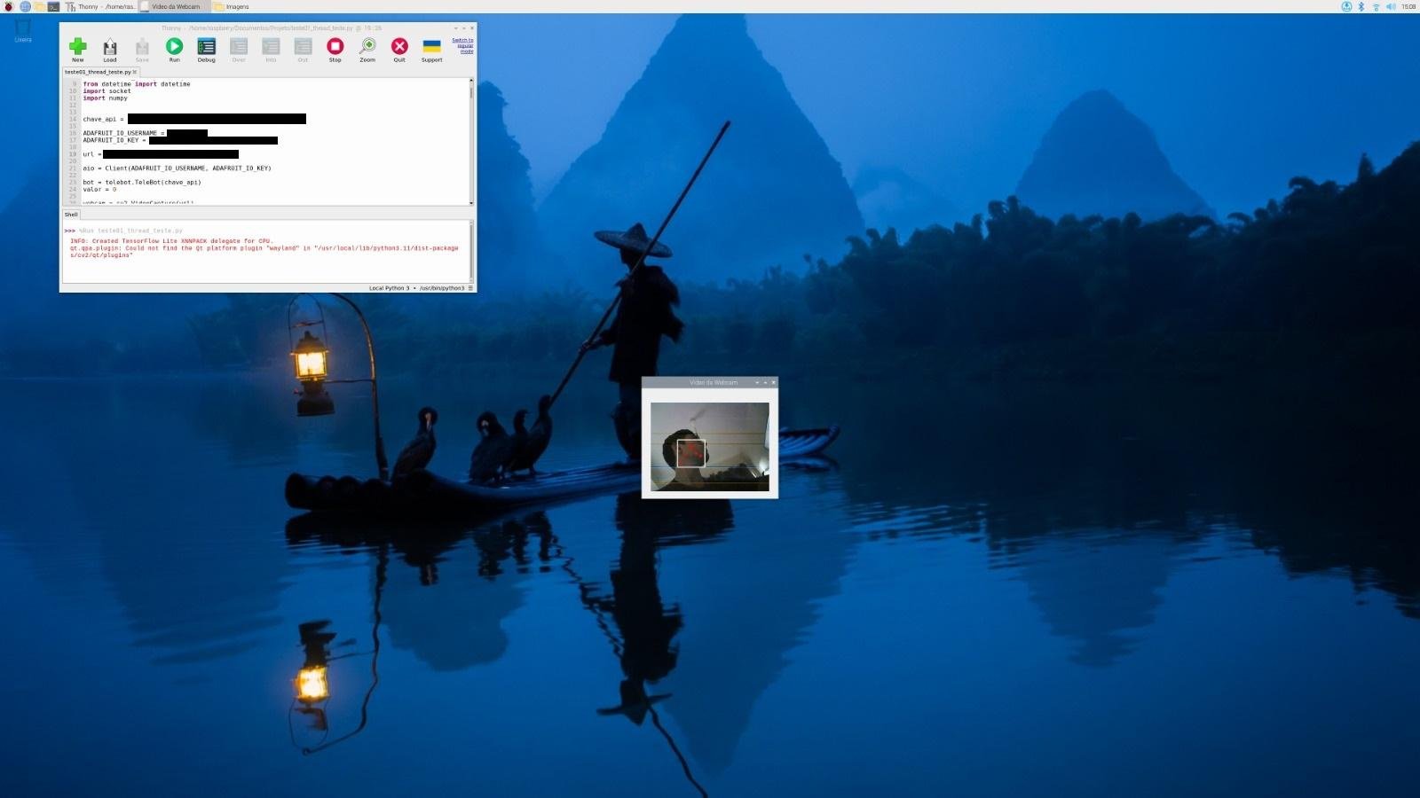

Slide 19
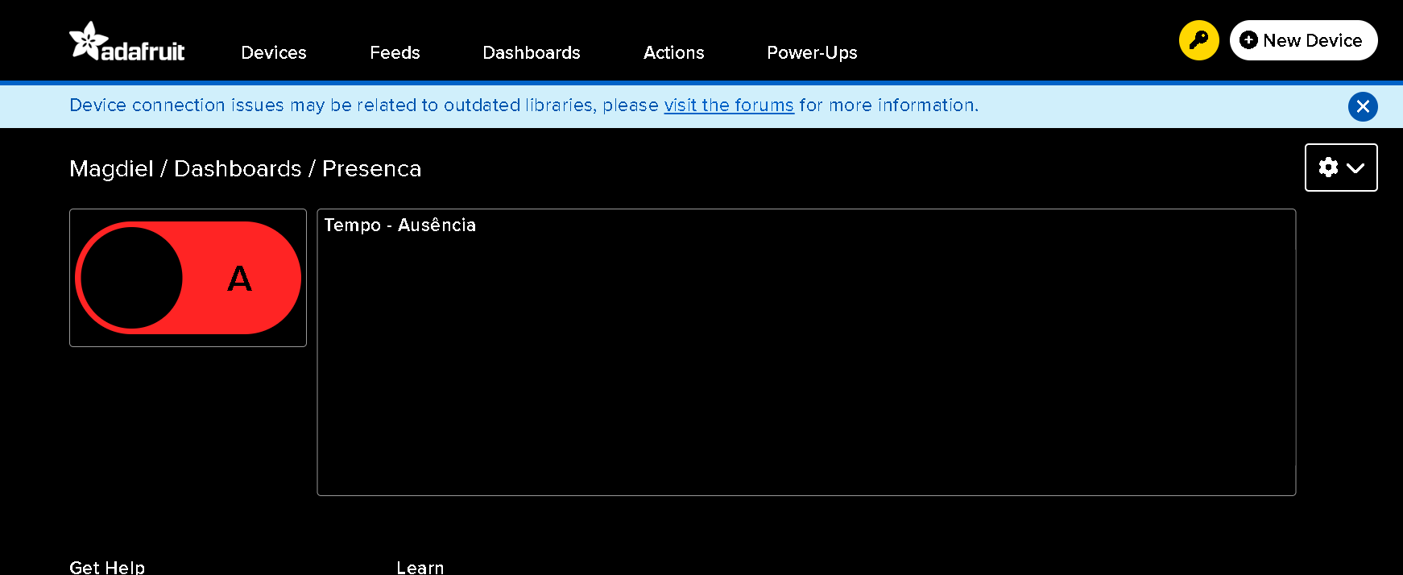
Adafruit IO

Slide 20
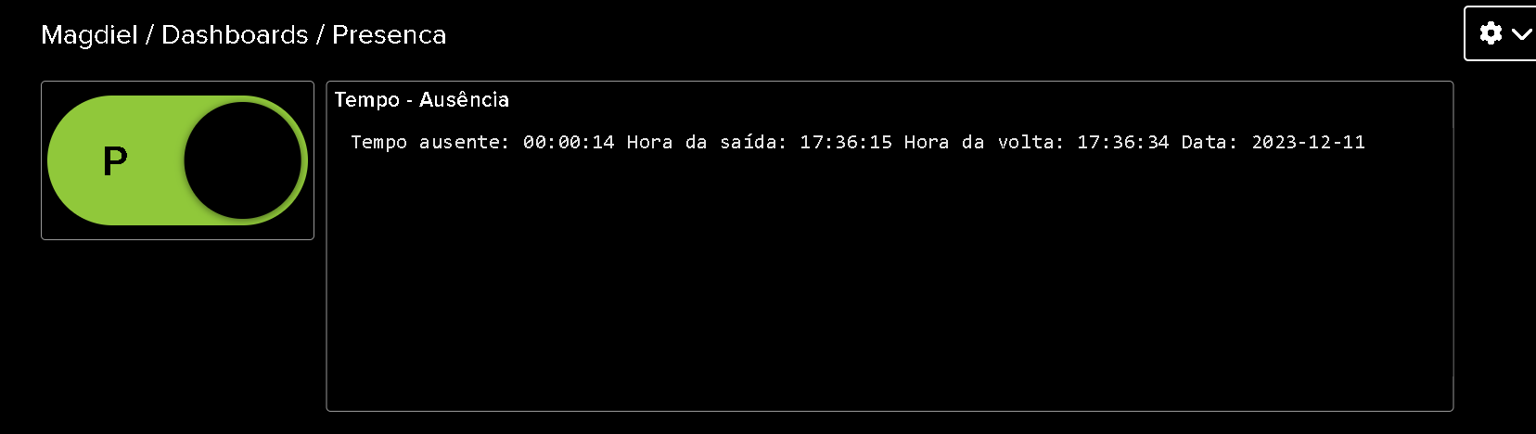
Adafruit IO

Slide 21
Resultados
É possível enviar as informações dos horários de saída e de volta para o Adafruit IO.
Consegue-se armazenar em um arquivo do Raspberry.
O envio das mensagens ao telegram é satisfeito.
Problema em enviar a foto para o telegram no Raspberry Pi, o que não ocorre no computador.

Slide 22
Conclusão
Corrigir o erro do envio das fotos para o telegram.
Aperfeiçoar o projeto.

Slide 23
Links
Exemplo do protótipo:
https://youtu.be/HHcIAGAy2qA

Slide 24
Bibliografia
[1] HENRIQUE, Eduardo. Título: Introdução ao ESP32-CAM. Blog Eletrogate. Disponível em:<https://blog.eletrogate.com/introducao-ao-esp32-cam/> . Acesso em: 11/12/2023.
[2] GOGONI, Ronaldo. Título: O que é Raspberry Pi?. Tecnoblog. Disponível em:<https://tecnoblog.net/responde/o-que-e-o-raspberry-pi/> . Acesso em: 11/12/2023.
[4] ZUQUETO, Douglas. Título: Adafruit IO - Uma nova plataforma de IoT. Maker Hero. Disponível em: <https://www.makerhero.com/blog/adafruit-io-plataforma-iot/>. Acesso em: 30/10/2023.

Slide 25


